Slide 1


מיזוגים ורכישות – ההיבט של הגנת התחרות
הממונה על ההגבלים העסקיים
דרור שטרום

Slide 2
חוק ההגבלים העסקיים – הייחוד
החוק הוא מארג סמכויות רחב היקף: פלילי, אזרחי ומנהלי – שניתנו בידי רשות מינהלית הנתונה לפיקוח שיפוטי נרחב
התכלית בהענקתן: אכיפה ציבורית של נורמת מינימום – מניעת מונופוליזציה של המשק!
הייחוד בסמכויות: חייבות להיות מופעלות באורח דינמי מאד – להדביק את קצב התנהלות העסקית במשק
הייחוד ב"תנאי הארץ ותושביה": משק קטן וריכוזי מאד, מועד לבעיות תחרות קשות ומצריך אכיפה נחושה, מהירה ובחזית רחבה מאד.

Slide 3

חוק ההגבלים העסקיים - כללי
- החוק בא -
לפתוח לתחרות שווקים משותקי-תחרות וריכוזיים
לשמר תחרות חופשית קיימת.
-הנחת היסוד בחוק-
תחרות במשק היא ערך מוגן (ציבורי, חברתי ופרטי)
  הש' חשין ב Samedan: התחרות - דוקטרינת תשתית
  הנשיא ברק בע"א 2247/95 תנובה: דיני התחרות הם המגנא כרטא של זכויות הצרכן
המקור הראשי לפגיעה בתחרות - שליטה בשוק
  השליטה בשוק יכולה להיות מרוכזת ביד אחת (מונופול)
  או בידי כמה המתואמים ביניהם (קרטל, קבוצת ריכוז)

Slide 4
מהו נזקה של "שליטה בשוק"?
היצע
ביקוש
מחיר מונופול
בשיווי משקל תחרותי המחיר ישאף לעלות השולית של המתחרה היעיל ביותר
במצב של מונופולין
תשווק כמות קטנה יותר
במחיר גבוה יותר
מחיר תחרותי
עלות למונופול
כמות
במונופול
כמות
תחרות

Slide 5
התכלית החקיקתית - מניעת "כוח שוק"
הנחת היסוד בחוק: שליטה בשוק מגלמת כוח להזיק לצרכן, למתחרים ולמשק בכללותו
חבירה בין עסקים עשויה להניב כוח שוק ולכן יש למונעה!
מסקנה: כל עניינו של חוק ההגבלים הוא מניעת כוח – שליטה בשוק
המשפט הוא כלי לריסון כוח גם בתחומים אחרים:
    דיני חברות - כוחו של הרוב בחברה כלפי המיעוט
    דיני חוזים אחידים - כוחו של ספק מול הצרכן
    דיני הגנת הצרכן - כוחו של יצרן וספק מול הצרכן
חוק ההגבלים העסקיים בא למנוע מראש היווצרות הכוח

Slide 6
מהי מתכונת האכיפה לפי החוק?
האמצעים למניעת כוח שוק - מגוונים:
מניעה - דיווח: חובה לקבל אישור להסדר כובל ולמיזוג
העמדה לדין (פלילי) – עד חמש שנות מאסר
תביעות אזרחיות: סמכות להוצאת צווים כנגד מפרים
קביעות מנהליות: ערך ראייתי להחלטות מנהליות
חוק ההגבלים בא למנוע כוח שוק ב:
היווצרות "קרטל" – תיאום בין עסקים הפועל לרעת הצרכן
מיזוג – איחוד מבני בין פירמות אם הוא יוצר פירמה דומיננטית בשוק
ניצול לרעה מצד מונופול – כאשר זה קיים כבר בשוק (חברת חשמל, בזק, אגד, נשר)

Slide 7
מבנה הפיקוח על הגבלים עסקיים
מונופולים
פרק ד’
מיזוגים
פרק ג’
הסדרים
כובלים פרק ב’
סוג פיקוח:
מניעת היווצרות
סוג פיקוח:
הגבלת שימוש
בכוח השוק
סוג פיקוח:
מניעת היווצרות
חובת קבלת אישור - ס’ 19
חובת קבלת אישור - ס’ 4
פירוק
מיזוג
שלא
אושר
ס’ 25
אישור
הממונה
התנגדות
ס’ 21
ס’ 29א -
איסור
ניצול מעמד לרעה
ס’ 30 -
מתן
הוראות
למונופולין
ס’ 29 - איסור סירוב לספק
פטור
הממונה
ס’ - 14
אישור
בית הדין
ס’ - 9,10

Slide 8
סמכויות הפיקוח בחוק ההגבלים העסקיים
סמכויות הממונה המנהליות – כפופות לערר:
  לקבוע כי הופרו הוראות החוק; הקביעה - ראיה לכאורה
  להחליט בבקשות פטור להסדרים כובלים, פטורי סוג
  להחליט בבקשות מיזוג: למנוע מיזוגים, להתנותם לפצלם (כשנעשו שלא כדין)
  להכריז על בעלי מונופולין ולתת להם הוראות שונות
סמכויות הממונה לנקוט הליכים בבית המשפט:
  להגיש, בשם המדינה, הליכים פלילים בגין עבירות הגבלים עסקיים
  להגיש תובענות אזרחיות (צווי מניעה) נגד מפרי הוראות החוק

Slide 9
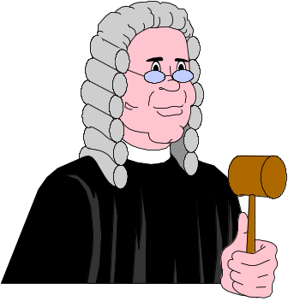
סמכויות השיפוט בהגבלים עסקיים
בית-הדין להגבלים עסקיים:
  פיצול מונופולים ומיזוגים
  דן בבקשות לאשר הסדרים כובלים ולתת להם היתר זמני
  דן בערר על החלטות הממונה
בית המשפט המחוזי בי-ם:
  ערכאת דיון בכל ההליכים הפליליים
בית המשפט העליון:
  ערכאת ערעור עליונה על הממונה ועל בית הדין להגבלים עסקיים
  ערכאת הערעור על פסקי הדין של בית המשפט המחוזי - בפלילי
  בג”צ כנגד פעולות הממונה

Slide 10
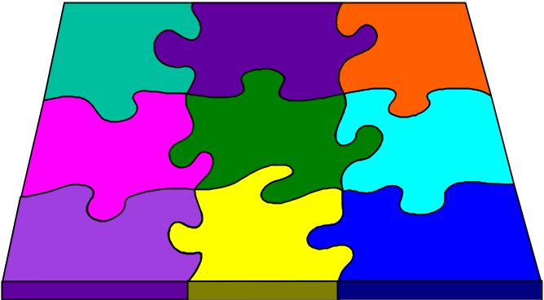
כיצד מזהים פוטנציאל לכוח שוק?
או: מהי העילה למניעת עסקאות?

Slide 11
כלי העבודה המרכזי – "חזקת הגודל"
החוק קובע חזקה: אדם המחזיק במעל מחצית מהיקף אספקת נכס מסוג מסויים – הוא בעל שליטה בשוק.
על כן –
אדם שחולש על ריכוז שמעל 50% מאספקת מוצר – יוכרז כבעל מונופולין (סעיף 26 לחוק)
חזקה שמיזוג של שחקנים שביחד יהיה בידם מעל 50% - יצור כוח שוק ועל כן יש להתנגד לו (סעיף 21 לחוק)
הסדר כובל בין מתחרים שחלקם ביחד בשוק מעל 50% - חזקה כי יוליד כוח שוק והנטייה תהא לא לאשרו (סעיף 10,14)

Slide 12
השאלה – 50% ממה?
מאותו מוצר בדיוק? סכיני גילוח חד פעמיים וקבועים
ממוצר ומוצר הדומה לו? ג'ינס לויס ומכנסי ג'ינס אחרים
ממוצרים שנחשבים לעיתים כתחליפיים? פרקר ופיילוט
ממוצרים שכולם מחשיבים לתחליפים?
  קולה ופפסי?קולה ומוגזים אחרים?
  קולה ומיצים? קולה וחלב? תה?
השאלה: האם קיימת תחרות בין המוצרים, או –
האם ספק הקולה מאוים תחרותית על ידי ספק המיץ?

Slide 13
התחרות בישראל –
היסטוריה וקשיים יחודיים

Slide 14

קשיי תחרות במשק הישראלי -
המשק קטן ועתיר בעלויות צולבות – מעט מחזיקים הרבה:
  65% משווי כל החברות הנסחרות מוחזקות בידי 4 קונגלומרטים
  73% מהחברות הנסחרות בבעלות עד 5 בעלי מניות (20-25% בעולם)
משק אוליגולפולי מובהק: אנרגיה, בנקאות ואשראי
מעורבות ממשלתית יתירה - בעלות (עדיין), רשיונות, זיכיונות, תקינה, פיקוח מחירים;
עבר של טולרנטיות לקרטליזציה: ממשלה וחקיקה המעודדת קרטול

Slide 15

מה קרה מ- 1959?
חוק הגבלים עסקיים - קיים 41 שנה - מ 1959
החוק - חזק, מכיל סנקציה פלילית, חיפוש ללא צו
החוק והפטורים שבו - לא השתנו מהותית
ובכל זאת -
  35 שנה - לא הוטל עונש מאסר!
  40 שנה - חברת חשמל, אגד, בזק לא הוכרזו כמונופולים!
  1986 - קרטל הבנקים: מתאמים ריבית, המנהלים יוצאים בלא כלום והבנקים בקנסות סמליים
  הנחיית יועמ”ש: אם תאגיד מודה - המנהל לא עומד לדין

Slide 16
הגישה הבסיסית לנושא השתנתה
הממונה ב-1984:
“השתרש הנוהג שהממונה על הגבלים עסקיים מציע למועצה תנאים לפיקוח על פעילות הקרטלים…הנסיון המצטבר מראה שאמצעי זה הפך למכשיר רב צדדי ויעיל של פיקוח על התנהגות הקרטלים”
ינואר 1961 - שר האוצר:
“כידוע החוק אינו חוק נגד קרטלים אלא מטרתו היא פיקוח עליהם. במקרים מסוימים אף תומך משרדי בהקמת הסדרים בעלי אופי קרטלי, אם הם מתנהלים לפי הנחיות של רשות ממשלתית” (נאום בכנסת)

Slide 17

הפתרונות לקשיי התחרות
סמכויות אכיפה נרחבות – הרתעה פלילית בפסיקת בתי המשפט, פעילות עניפה של רשות האכיפה
פיקוח המדינה – בית המשפט העליון קבע החלטית כי "פיקוח אינו תחליף לתחרות חופשית"
התחשבות ב"קוטן המשק" – רשות האכיפה מגלה גישה ליברלית גם למיזוגים גדולים: עץ לבוד, אמפא תדיראן, כפוף לביטול חסמים (האון)

Slide 18
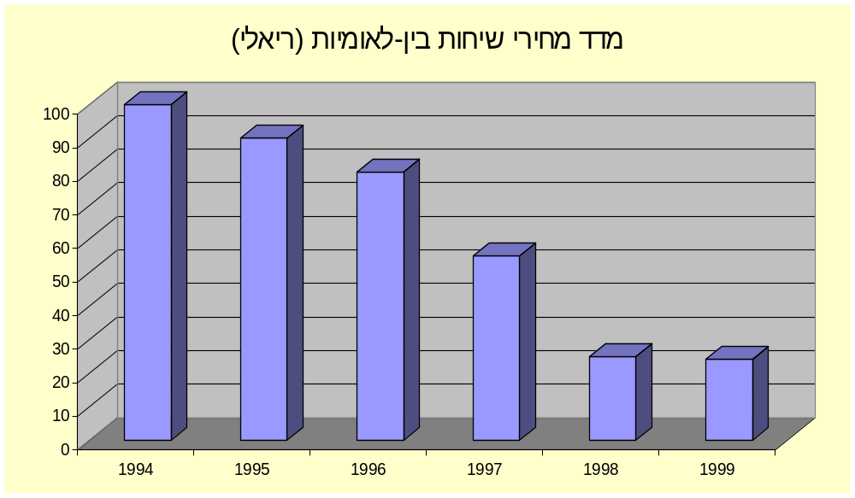
השפעת התחרות

Slide 19
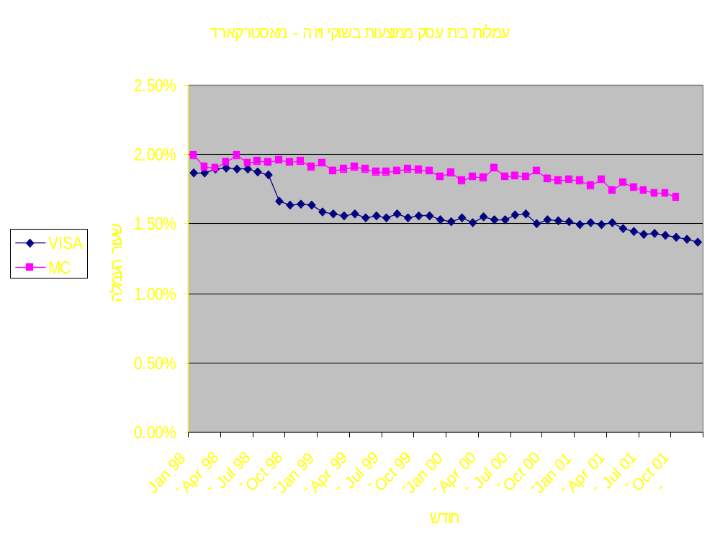
פעילות הרשות בענף כרטיסי אשראי
ינואר 98 – נובמבר 2001

Slide 20
מניעת הסדרים כובלים (קרטלים)

Slide 21
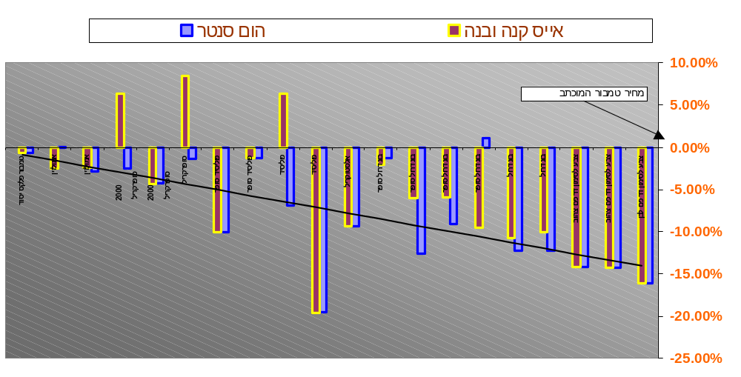
טמבור – שבירת הקרטל

Slide 22
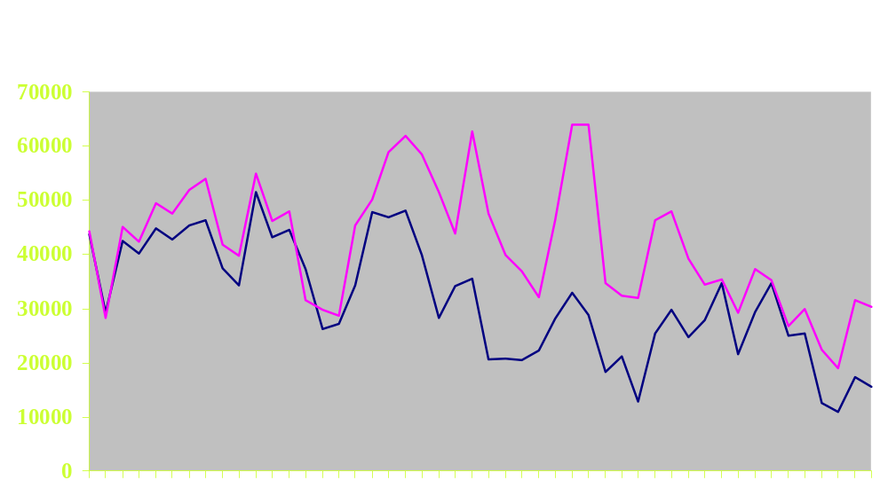
דוגמא לתוצאת חקירה בתחום ההסדרים הכובלים:
חשדות לחברות בקרטל -מדד כמויות
יום החיפוש

Slide 23
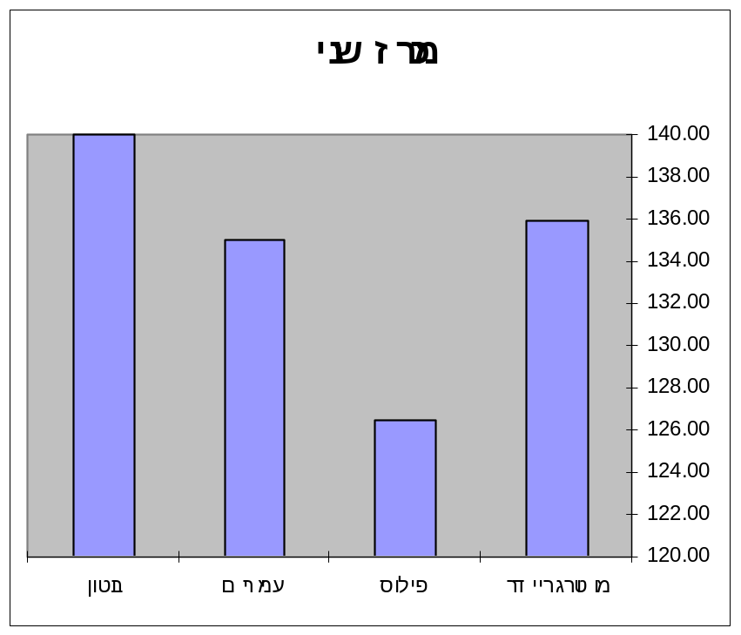
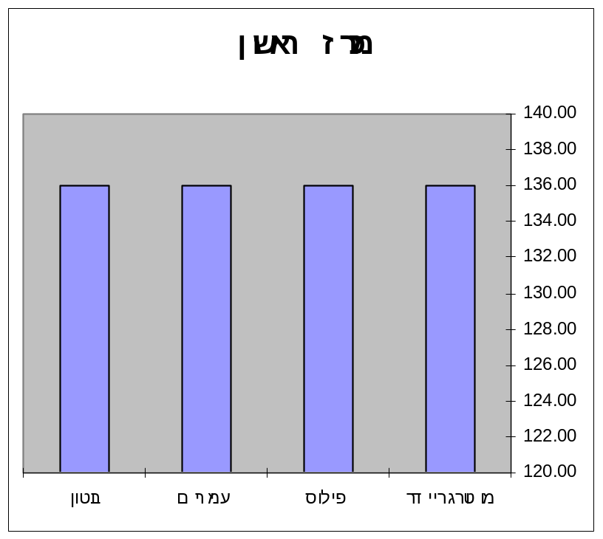
תיאומי מכרז

Slide 24
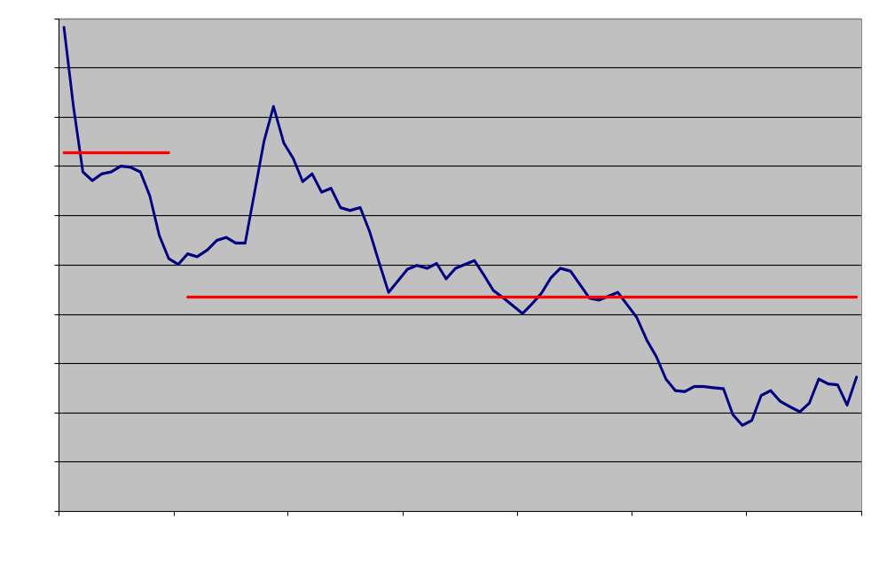
Car Insurance Premiums - monthly growth rates
(Percent change, 1992 - 1998)

Slide 25
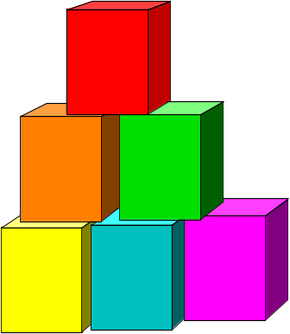
הפיקוח על מיזוגים

Slide 26
הפיקוח על מיזוגים בדיני התחרות
הפיקוח על מיזוגים בישראל נולד בשלב מאוחר – 30 שנה לאחר לידתו של חוק ההגבלים העסקיים
בניגוד לקרטל – המיזוג אינו נתפס כמזיק בהכרח. חוקי התחרות מכירים ביעילות דפוס התנהגות זה
המטרה: לסנן את אותן העסקאות בהן החבירה בין עסקים מקימה פוטנציאל לפגיעה משמעותית בתחרות.

Slide 27
מיזוגי חברות
מהו "מיזוג חברות":
  רכישת השפעה מהותית על תאגיד
  מתי? רכישת יותר מ-25% מזכות כלשהי בחברה: מניות, זכות לרווחים, זכות הצבעה, וכיו”ב
פרוצדורה:
  משלוח הודעת מיזוג
  החלטה בתוך 30 יום בלבד
  מיזוגים שנמצאו בעייתים – מתבקשות ארכות!

Slide 28
מבנה הפיקוח על המיזוגים לפי החוק
הפיקוח בנוי משלוש מדרגות נפרדות:
  האם העסקה מהווה מיזוג חברות? (סעיף 1 לחוק)
  האם המיזוג הוא בגודל משמעותי דיו המצריך בחינה על ידי הרשות (מבחני סעיף 17 לחוק)
  הבחינה התחרותית: האם המיזוג עלול לפגוע בתחרות באופן משמעותי (סעיפים 21 ו- 25 לחוק)
רק בהתקיים כל התנאים הללו – יתנגד הממונה למיזוג ויעצור את העיסקה.

Slide 29
מדרגה ראשונה:
מהו "מיזוג" לפי חוק ההגבלים?
"מיזוג" (merger) – איחוד יציב בין שני גופים או יותר, אשר קודם לכן פעלו בנפרד
"מיזוג" – לא רק מרצון, גם השתלטות עוינת ורכישת ני"ע.
האיחוד יכול להיות חלקי – כניסה של תאגיד א' ביותר מ 25% לתאגיד ב' – מספיק.

Slide 30
הרציונל בהגדרת המיזוג
הבאה לבדיקה תחרותית של כל העסקאות המביאות לאיחוד, מלא או חלקי, בתהליך קבלת ההחלטות בין חברות תהא צורת העיסקה אשר תהא.
השיטה שבה נוקט החוק – הגדרה פתוחה וחלופות מוגדרות:
  רכישת עיקר נכסי חברה;
  למעלה מרבע מהון המניות
  למעלה מרבע מכוח ההצבעה/מינוי דיקרטורים
  היכולת לקבל למעלה מרבע מרווחי החברה
"במישרין או בעקיפין" – כל עסקה המביאה לתוצאה זהה תכנס להגדרת "מיזוג"

Slide 31
נסיונות לעקוף את הגדרת המיזוג
זלקינד – הגם שאדם פרטי אינו חברה, כרישה על ידו תיחשב כמיזוג אם בבעלותו חברות. הסיבה: מיזוג בעקיפין של הנרכשת עם החברות בבעלותו
חברה זרה – תנובה/נסטלה: הגם שחברה זרה שאינה רשומה אינה כלולה בהגדרת "חברה" שבחוק, רכישה על ידה תהיה מיזוג אם היא מחזיקה בעסקים נוספים ישראל. הסיבה – זהה
חברה זרה שלה סוכן ישראלי – אורבונד: רכישה על ידי חברה זרה הקובעת מחירים וכמויות לסוכן ישראלי שלה תהווה מיזוג בין הסוכן לחברה החדשה הנרכשת.

Slide 32
מדרגה שנייה – האם המיזוג גדול דיו כדי ליצור איום תחרותי?
הרציונל: רק מיזוגים משמעותיים צריכים להגיע לממונה, אנו מחפשים כוח שוק
המסננת לגודל: כסף (מחזור מכירות) או נתח שוק
  אם צד למיזוג הוא מונופול – חובה לדווח
  אם נתח השוק המצרפי מעל 50% - חובה לדווח
  אם מחזור המכירות השנתי המצרפי עולה על 150 מליון ₪ ובלבד שלכל חברה מחזור העולה על 10 מליון ₪.
רוב המיזוגים המגיעים לממונה – בגלל מחזור מכירות מאוחד של 150 מליון ש"ח

Slide 33
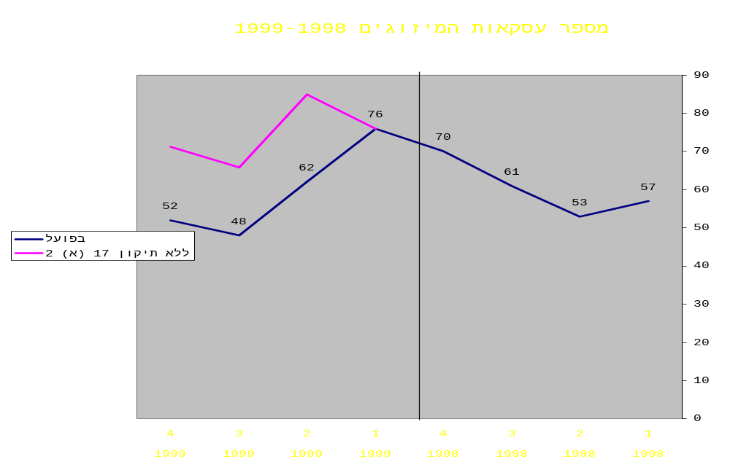

Slide 34
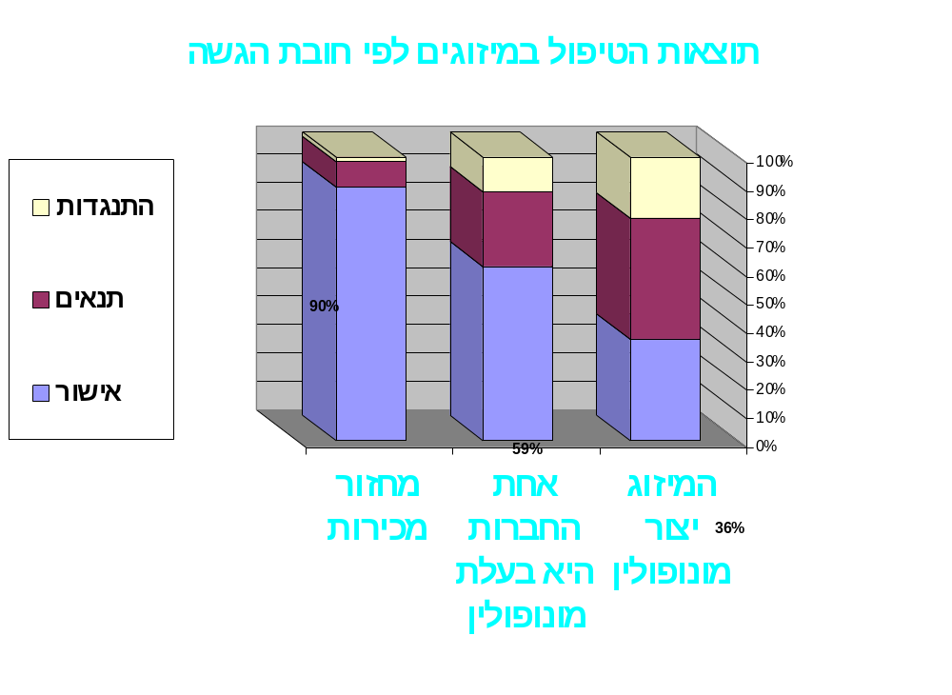
תוצאות טיפול במיזוגים לפי בסיס הדיווח

Slide 35
"חובת ההמתנה" – אין לשלב חברות טרם אישור הממונה
חובת הממונה היא להחליט בתוך 30 ימים.
בתקופה זו חלה "חובת ההמתנה": ביצוע שילוב כלשהו בין עסקי החברות לפני החלטת הממונה – אינו חוקי והוא ביצוע בפועל של מיזוג ללא אישור (החלטת צובר-גולקל)
מקרים נפוצים:
  מינוי מנהלים מטעם הרוכש לחברת המטרה
  מינוי נאמן שהוא נושא משרה אצל הרוכש
  העברת מלוא התמורה
  איחוד מערכי השיווק/מנהלות
  הטלת מגבלות על ניהול עסקי חברת המטרה

Slide 36
מדרגה שלישית – הבדיקה התחרותית

Slide 37
הבסיס לניתוח התחרותי:
הגדרת השוק הרלבנטי למיזוג ואפיון התחרות בו
מיפוי השחקנים הרלבנטיים בשוק אלה וכימות נתח השוק המצרפי של מבקשי המיזוג
נתח שוק מצרפי של המתמזגים עולה על 50%: מסלול אדום – חזקה לכוח שוק!
אבל – "הכל תלוי במאפייני השוק והתחרות בו":
    בשווקים מעטי שחקנים ועתירי חסמי כניסה – גם נתח שוק נמוך יותר יביא המיזוג למסלול אדום
    בשווקים ללא חסמים גם מיזוגים גדולים יאושרו

Slide 38
מקור המידע – סמכויות בחוק
הצדדים למיזוג: דו"חות, נתוני פעילות , מדיניות וביצועי עבר
פנייה לשחקנים בשוק: מתחרים, ספקים, צרכנים
משרד ממשלתי רלוונטי: ידע ומידע מצטבר ופרספקטיבה מן העבר על הדינמיקה בשוק
פנייה לגופים ציבוריים – מכון תקנים, למ"ס
"נשמות טובות" – עובדים מן העבר ושאר דורשי טובתם של המתמזגים

Slide 39
סיווג בסיסי של סוג הסכנות במיזוג
מיזוג אנכי:
החשש העיקרי – חסימה
חסימה של מוצר חיוני: (ישראכרט רוכשת ויזה)
חסימת תשומה חיונית: "פז" רוכשת את בתי הזיקוק)
חסימה של אפיק שיווק חיוני (תנובה רוכשת את שופרסל)
מיזוג אופקי:
החשש לאיחוד למונופולין
החשש ליצירת שוק ממועט מתחרים – דואופול
החשש – רכישת עסק "מחולל תחרות" (maverick)

Slide 40
מיזוג אופקי
המיזוג הקלאסי ליצירת כוח שוק – מיזוג בין מתחרים
"מתחרים" – כולל מי שעמד או יכול "להיכנס" לשוק
התוצאה– פחות מתחרים; השאלה: האם פחות תחרות?
חששות אפשריים:
  העמדה החדשה של החברה המתמזגת תיתן לה כוח שוק (בנק הפועלים רוכש את בנק לאומי)
  חשש מפני העלאת מחירים (אופיס דיפו)
  הפחתת כמות המתחרים מגדילה את הריכוזיות וההסתברות לתיאום – תלוי במבנה השוק, ההסטוריה שלו וחסמי הכניסה: רכישת דור אלון על ידי פז, סונול או דלק

Slide 41
מיזוגים אופקיים – אישור נתחי שוק גדולים
הכלל – מיזוג שבו נתח השוק המצרפי מעל 50% - הנטל עובר למתמזגים להראות כי המיזוג אינו פוגע משמעותית
עם זאת – אושרו כבר מיזוגים שיצרו נתחי שוק גדולים:
  עץ לבוד – נתח שוק למעלה מ 70% הסיבה: פתיחת השוק ליבוא ונטרול חסמי הכניסה
  אמפא תדיראן – הפחתת חסמים ומיסי הקנייה
  האון והשרות – שינוי תקנות האוסרות על יבוא בידיעה על מעוניינים לייבא - הביא למיזוג של 100% נתח שוק

Slide 42
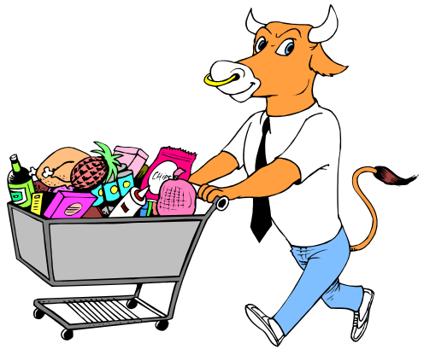
התנגדות למיזוג
בענף רשתות שיווק

Slide 43
שוק אוליגופולי: ריבוע כחול - חביב
הרקע: שתי פירמות ענק מובילות את קמעונאות המזון: שופרסל וריבוע כחול
בידיהן כמעט חצי מכלל מכירות המזון; הצפי שלהן – להגיע עד 70% תוך 4 שנים
שופרסל וריבוע כחול רוכשות מינימרקטים עצמאיים
האם זו תופעה חיובית?
אם הן מוזילות מחירים לצרכן – אולי כן...
השאלה: איך נראה הענף לאורך זמן?

Slide 44
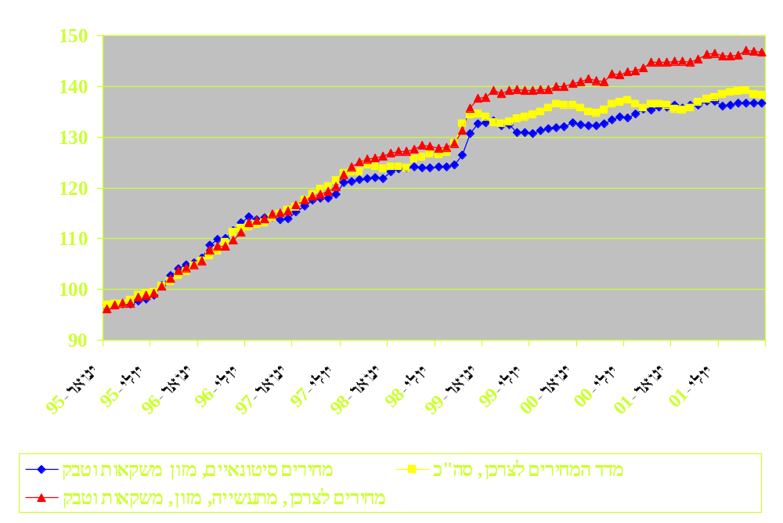
מיזוג: הריבוע הכחול - "חביב"

Slide 45
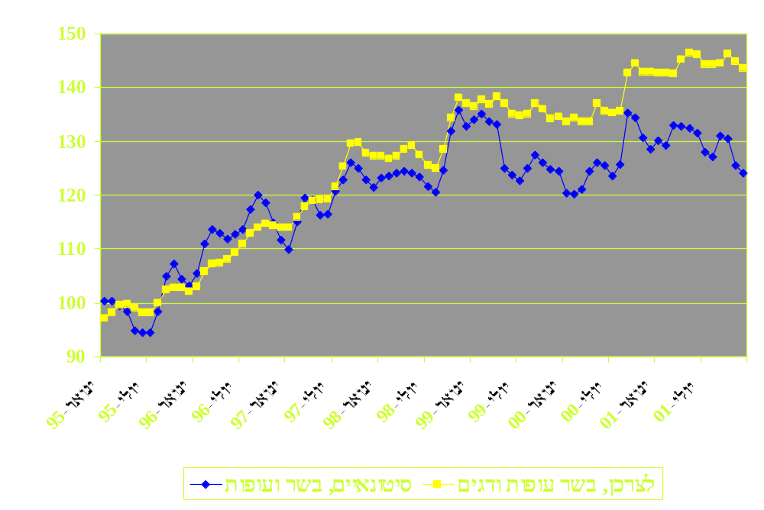
מחירי בשר, עופות ודגים

Slide 46
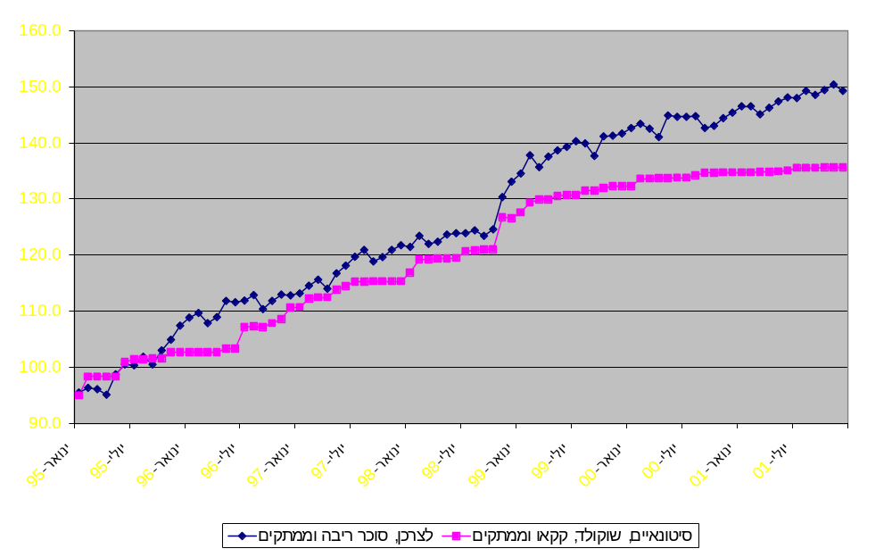
מחירי ממתקים ושוקולד

Slide 47
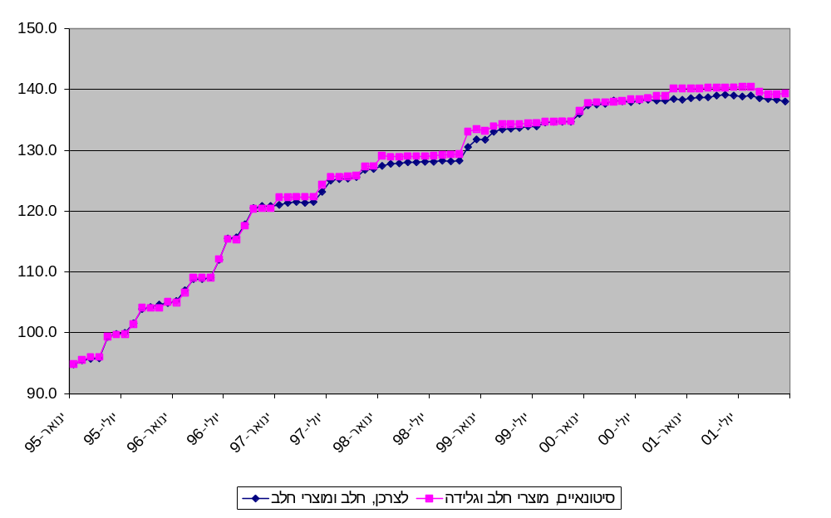
מחירי חלב ומוצרי חלב

Slide 48
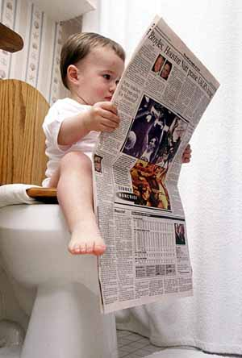
התנגדות למיזוג
בענף העיתונות היומית בשפה העברית

Slide 49
התנגדות למיזוג בענף העיתונות
האם יש לאפשר לבראון פישמן, בעלי "גלובס", לרכוש 38% בידיעות אחרונות?
נתונים מקלים: זכות ההצבעה – רק 15%, השליטה בידיעות ממילא אינה מושפעת
נתונים להחמרה: מעט מתחרים, האם די בזה?
לא! מהם מאפייני השוק? העיתונות – ענף ריכוזי, חסמי כניסה גבוהים, יציאות רבות מהענף, תיאומים, ו..לידיעות מונופול!
השאלה: האם יש מתח תחרותי בין גלובס לידיעות אחרונות?

Slide 50
עיתונות יומית בעברית – "כלכליזציה"
ממוצע עמודי כלכלה בעיתונים לאורך זמן
ביום חול
)
פרסום
'
בניכוי עמ
ממוצע עמודי כלכלה נטו
(
60
.
0
50
.
0
40
.
0
ידיעות אחרונות
מעריב
30
.
0
הארץ
מספר עמודים
גלובס
20
.
0
10
.
0
0
.
0
1981
1982
1983
1984
1985
1986
1987
1988
1989
1990
1991
1992
1993
1994
1995
1996
1997
1998
1999
2000
2001
שנה

Slide 51
מיזוג בענף העיתונות היומית(3)
הקרבה הנוכחית בין גלובס לידיעות מבחינת הצרכן (תחליפיות הביקוש) אינה הדוקה, אך יש התקרבות משמעותית ומתמדת של ידיעות – לתחום הכלכלי
בין עיתונאי גלובס לעיתונאי ידיעות – תחרות משמעותית על השגת מידע
שני העיתונים חולשים על תכנים כלכליים – סכנה להאחדת תכנים עקב שליטה משותפת
מסקנה – האיחוד יוצר כוח שולט משותף בעיתונות הכלכלית.

Slide 52
מיזוג אנכי
מיזוג בין חברות הפועלות בשלבים שונים של שרשרת הייצור או השירות:
  בין ספק חומר גלם ליצרן מוצר המבוסס עליו
  בין יצרן לחברה המפיצה או לרשת שיווק
  בתקשורת: בין בעל תשתית לספק תוכן, יוצר או מפיק
החששות האפשריים:
  חסימה של מקורות אספקה או צינורות השיווק
  אפליה מצד מונופול כאשר יפעל בשתי החוליות
  קשירה של מוצר עם מוצר
  חיזוק הכוח המונופוליסטי (פרוטארום)

Slide 53
בדיקת השוק הרלבנטי והתחרותיות בו
הגדרת השוק הרלבנטי – המבחן המרכזי הוא גמישות הביקוש הצולבת
בדיקת עוצמתן ועמידותן של הנפשות האחרות הפועלות בשוק הרלבנטי: כיצד ישפיע עליהן המיזוג
החיזוי/ניבוי של אפשרות היווצרות כוח שוק:
  גמישות ההיצע של המתחרים
  חסמים לכניסה של מתחרים חדשים
  חסמים ליבוא

Slide 54
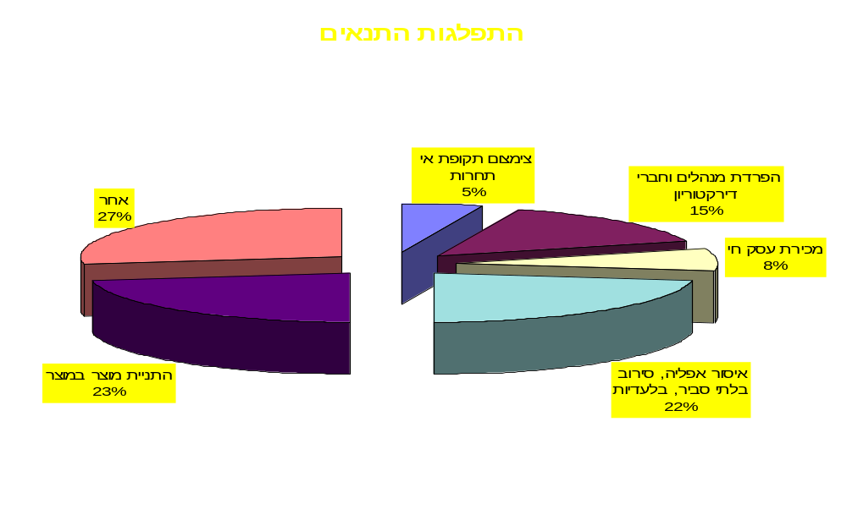

Slide 55

מיזוגים – המצב כיום
ריכוזיות גבוהה בענף יוצרת הנחה מוקדמת בדבר השפעה שלילית על התחרות ותו לא.
נתח שוק מצרפי גבוה (מעל 50%) עשוי להביא למניעת מיזוג
חסמי כניסה: גם אם נתח השוק גבוה יש להתחשב בחסמי הכניסה וחסמי יבוא.
גלובליזציה – הסרת חסמי כניסה למעבר סחורות בין מדינות (עץ לבוד)

Slide 56
סוגיות קונקרטיות לתחום התקשורת
טשטוש גבולות השווקים: תשתית הטלפוניה, הכבלים הלווין והסלולר מתחרות זו בזו; מהו השוק חדש: סל מולטימדיה
השוק החדש הוא "אשכול" (cluster) – כל בעל תשתית רוצה נגישות לפלטפורמות אחרות (ISP, שיחות בינ"ל וכו')
בעל התשתית הוא לרוב גורם מונופוליסטי (בזק, כבלים)
מונופול טבעי? בעבר נטו לראות בתשתית כמונופולין טבעי
שימושים נוספים לאותה התשתית - משנים תמונת הביקוש
ה- convergence שינה זאת: ניתן ללפעול כיום על תשתית נתונה למספר רב של שימושים: בזק, כבלים, סלולר: לא רק טלפוניה וטלוויזיה – גם אינטרנט מהיר

Slide 57
הבעיות לתחום המיזוגים:
העצמת כוחו של בעל המונופולין – מנגד כיום הוא עומד בתחרות מול תשתיות אחרות
הקרב על התוכן – האם לאשר מיזוגים בין מונופול תשתית לבעלי תכנים דומיננטיים?
עולם התוכן – בהתהוות:
  היש כוח שוק לפורטל ולאתר:
  יעילות פרסום טרם הוכחה
  הגישה חופשית – ניתן להזרים מידע בחופשיות
  לא ברור אם אפשרי צמצום תפוקה בעולם כזה ומהו

Slide 58
מיזוגים בתקשורת - בעיות נוספות:
הגדרות השוק משתנות – תשתית הטלפוניה מתחרה בכבלים, בלווין ובסלולר אז יש צורך לדלל או להפריד אחזקות צולבות (יורוקום אם ובזק בלווין)
אם התחרות אינה מצומצמת עוד לשוק הכבלים – צריך אולי לאשר מיזוג חברות הכבלים כדי שיהיה מתחרה ארצי לבזק
מנגד – דומיננטיות התוכן של הכבלים בהסדר אי.סי.פי – מחייבת לאפשר גישה פתוחה לרכישה על ידי הלווין ותשתיות שידור אחרות וכן - הסדרים להבטחת התחרות מול היוצרים

Slide 59
רשות ההגבלים העסקיים
-סוף-

Slide 60

מונופולים
הוא קיבל מונופול.
אם אתה חקלאי רוץ-מהר, אל-תשובה,
שווק עמלך אך ורק ב"תנובה"!
ובכלל, נסה נא לשקול בשניה –
אם תוכל עוד לחיות ללא צרכניה.
כי זה הבסיס האיתן, בל יפול:
מונופול, מונופול, מונופול
הבתים עומדים – ואין בונה
חומרים חסרים – אל מי תפנה?
כבר ישנו כאן מוסד, והכל הוא קונה,
כאן מסרו זכיון ל"סולל בונה".
לך וצעק אל הקיר –
כאן ישנו "המשביר".
הוא משביר את הכל –

